Slide 1
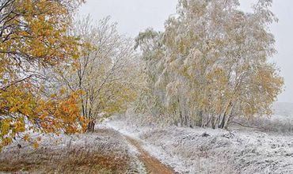
ЛИТЕРАТУРНОЕ ЧТЕНИЕ
А. Фет
«Мама! Глянь-ка из окошка…»

Slide 2
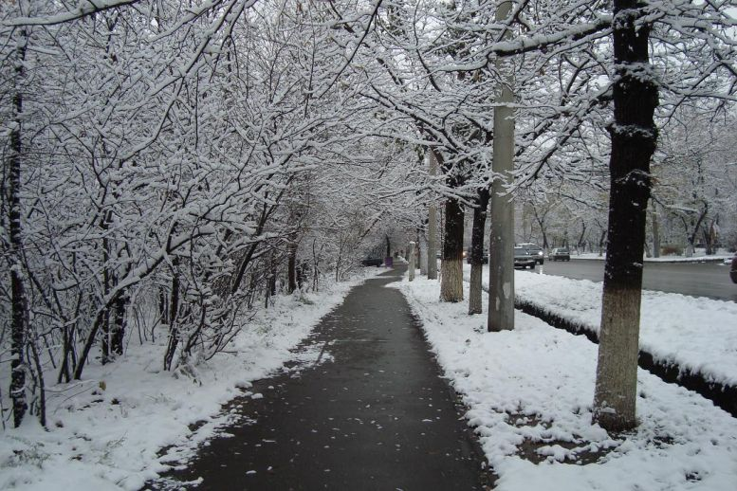
Отгадайте загадки О. Дружковой
Белый пух на землю ляжет,
Скроет землю пух лебяжий,
Засверкает, заискрится,
В яркий жемчуг превратится.
Снег

Slide 3
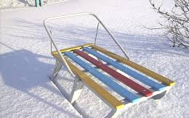
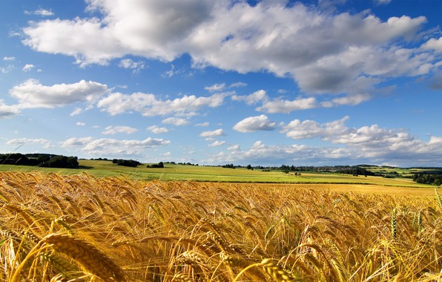
Отгадайте загадки О. Дружковой
Под гору — коняшка,
в гору — деревяшка.
Санки
Раскинулась скатерть,
Для всех еды хватит:
Что на нее положишь,
То своим трудом умножишь.
Поле

Slide 4
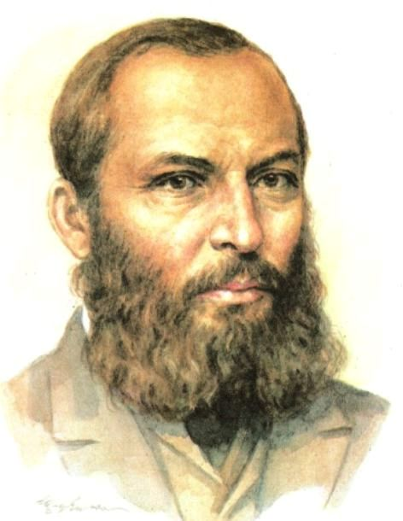
Афанасий Афанасьевич Фет
Замечательный русский поэт

Slide 5
Афанасий Афанасьевич Фет
«Это не просто поэт, а ско­рее поэт-музыкант», — писал о нем П.И. Чайковский. Действительно, стихотворения Фета обладают удивительной музыкальностью, недаром на его слова написано множество чудесных романсов.
(1820—1892)

Slide 6
Афанасий Афанасьевич Фет
Афанасий Фет, бесспорно, один из самых замечательных русских поэтов-пейзажистов. Его поэзия волнует душу, будит воображение, вызывает у нас глубокие мысли, дает почувствовать красоту земли и родного слова.
(1820—1892)

Slide 7
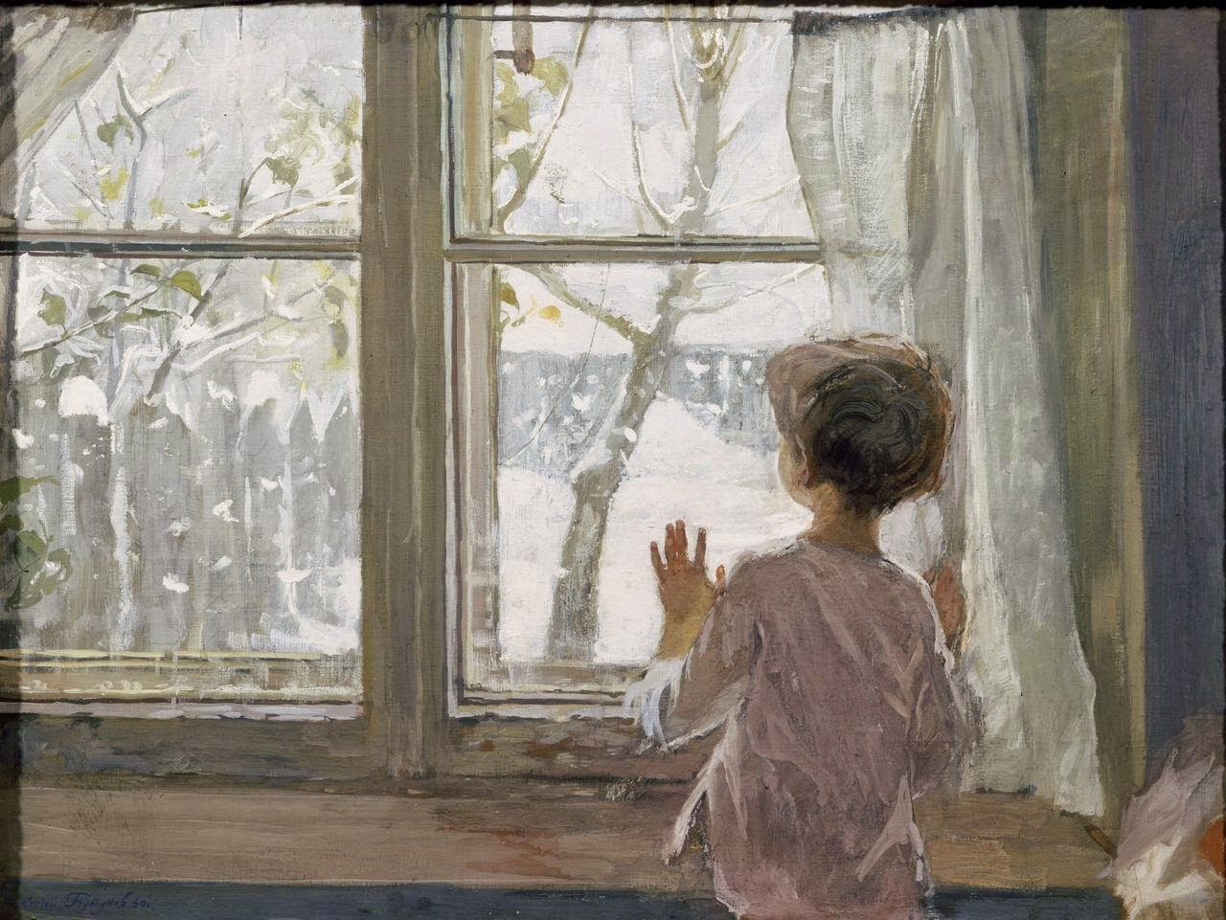
Афанасий Афанасьевич Фет
«Мама! Глянь-ка из окошка...»

Slide 8
Стихотворение написано от имени ребенка.
От чьего имени написано стихотворение?
Что он увидел из окошка? Что его удивило?
Ребенок увидел, что весь двор белый, чистый.
Хотя вчера там была грязь.
Его радует, что на ветвях иней —
он не колючий, светло-синий.
Чему он рад?

Slide 9
Что еще восхищает малыша?
Ему еще кажется, что кто-то свежей, белой,
пухлой ватой украсил кусты. И малыша это радует.
Все ли слова вам понятны?
Непонятно слово «тороватый»
Тороватый — щедрый (не скупой)
Найдите значение слова «ТОРОВАТЫЙ»

Slide 10
Чувства восхищения,
радости, восторга
Прочитайте восклицательные предложения.
Какие чувства ребенка они помогают передать?
Выражающей чувство неуверенности.
Ребенок не знает, отпустит ли его мама гулять.
Прочитайте вопросительное предложение.
С какой интонацией вы его прочтете?.
Как будем читать это стихотворение?
Интонация радостная, восторженная
Как вы понимаете выражение «Все убрал кусты»?
Слово «убрал» приведено здесь в значении «украсил, придал нарядный вид»

Slide 11
Что такое рифма?
Рифма — созвучие концов стихотворных строк
Найдите рифму в стихотворении:
Окошка - кошка;
нос — мороз;
одеяло — побелело;
синий — иней;
тороватый — ватой;
спору — в гору;
бежать — гулять;
не откажешь — скажешь

Slide 12
Х
А сейчас приготовьтесь читать
стихотворение выразительно, представив,
что это вы обращаетесь к своей маме, рассказываете ей об увиденном.

